Slide 1

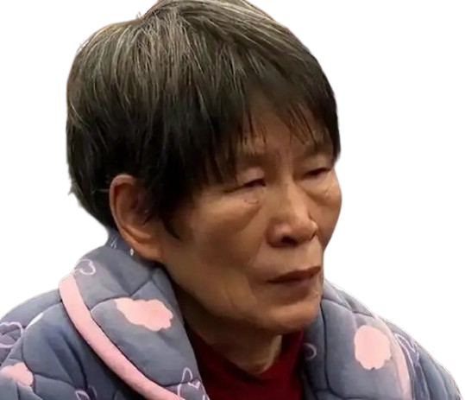


余
华
英
刑
死
2025年2月28日，贵州省贵阳市中级人民法院依照法定程序对余华英执行死刑，检察机关依法派员临场监督。
一个恶魔的覆灭与17个家庭的泣血人生
数据科学231第七组
演讲人：刘颖

Slide 2
目
1
事件概述
2
余华英的罪恶史
录
3
法律审判
4
我们与恶魔的距离
5
个人启示

Slide 3
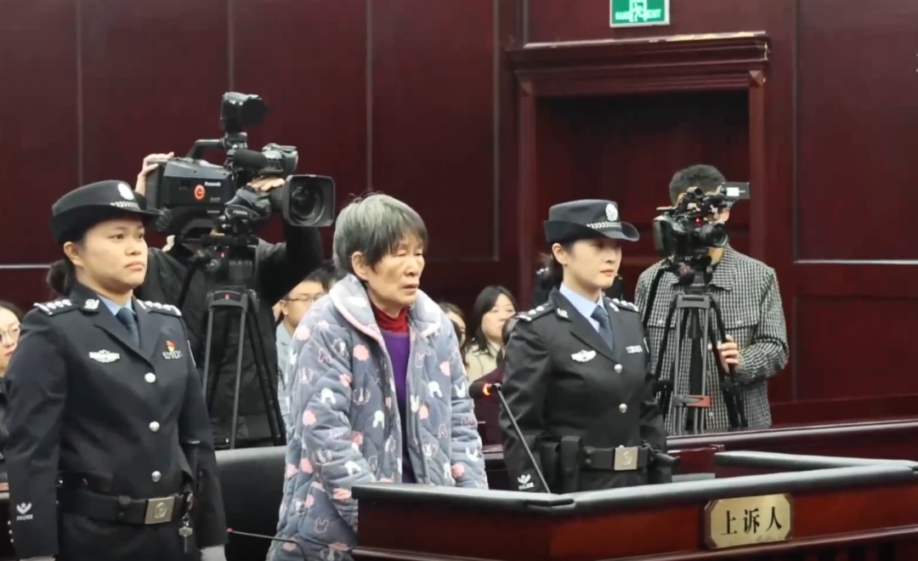
第
1
部
分
事件概述

Slide 4
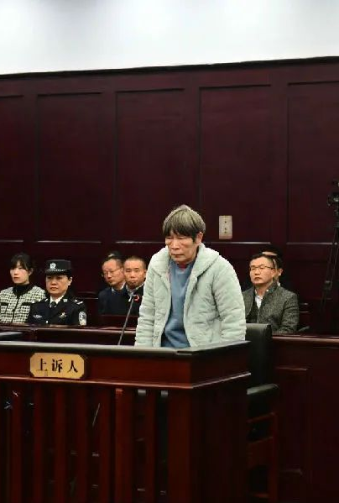
01
事件概述
经最高人民法院核准，2025年2月28日，贵州省贵阳市中级人民法院依照法定程序对余华英执行死刑，检察机关依法派员临场监督。
法院经审理查明，余华英为谋取非法利益，于1993年至2003年期间，分别伙同他人，在贵州省、重庆市、云南省等地流窜作案，拐卖儿童十七名。据此，贵阳市中级人民法院依法于2024年10月25日作出一审刑事判决，以拐卖儿童罪判处余华英死刑，剥夺政治权利终身，并处没收个人全部财产。余华英不服，提出上诉。贵州省高级人民法院经二审审理，裁定驳回上诉，维持原判，并报请最高人民法院核准。最高人民法院经复核，依法核准余华英死刑。

Slide 5
第
2
部
分
余华英的罪恶史

Slide 6

02
余华英的罪恶史
1.贩卖亲生骨肉
1993年，余华英的生活陷入了极度贫困之中。为了缓解经济压力，她竟然与同居男友龚显良做出了一个令人发指的决定——将刚出生的亲生儿子以5000元的价格卖给河北邯郸的一户人家。在那个年代，5000元对于余华英来说或许是一笔不小的财富，但对于一个无辜的孩子来说，这却是他一生幸福的代价。余华英的这一行为不仅突破了人性的底线，也让她从此走上了拐卖儿童的不归路。

Slide 7
02
余华英的罪恶史
2. 17个家庭支离破碎
从1993年到2003年，余华英与同伙在贵州、重庆、云南等地流窜作案，拐卖了整整17名儿童。他们通常以租房潜伏为掩护，利用零食诱骗或让女儿接近目标儿童，然后实施拐卖。在这些案件中，余华英的手段极其残忍。她甚至用开水烫伤那些不听话的孩子，以此作为“驯服”他们的手段，以便在转卖时能够获得更高的价格。余华英专挑低龄儿童下手，因为这些孩子更容易被诱骗和控制。每次得手后，她都会立刻逃离现场，连行李都不收拾，只留下一个个绝望的家庭在痛苦中挣扎。

Slide 8
02
余华英的罪恶史
3.冷血与狡诈：伪装身份、逃避制裁
2004年，余华英终于因拐卖儿童罪被判刑8年。然而，她并没有因此悔改，反而利用假身份入狱，并成功减刑5年。在狱中，她继续伪装自己，企图逃避法律的制裁。出狱后，余华英并没有收敛自己的行为，而是继续隐匿在社会的阴暗角落中。她以为自己的罪行已经无人知晓，但正义总是会迟到但不会缺席。
2022年，受害者杨妞花在短视频平台上发布了自己的寻亲信息，并成功指认了余华英。在法庭上，余华英面对受害者的控诉和法律的制裁时，仍然表现出极度的冷血和狡诈。她低头抠手指、面露凶光，甚至扬言“后悔没弄死你”。

Slide 9
第
3
部
分
法律审判

Slide 10
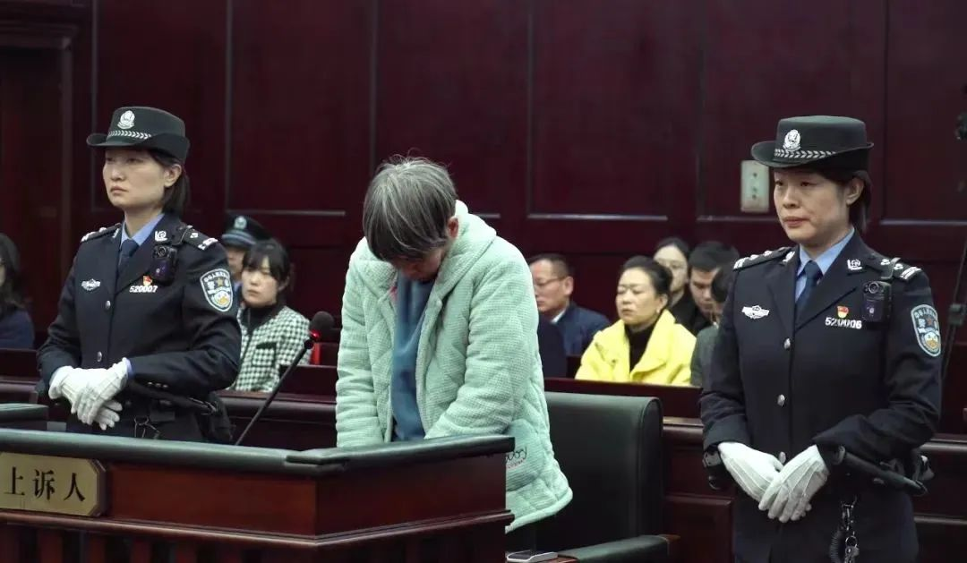
03
法律审判
1993年起，余华英及其同伙一起拐卖多名儿童。
2022年7月，余华英因涉嫌拐卖儿童罪，被刑事拘留。
2023年9月18日，贵阳市中级人民法院一审以拐卖儿童罪，判处余华英死刑，剥夺政治权利终身，余华英提出上诉。
2023年11月28日，余华英拐卖儿童案二审开庭。二审庭审后，检察机关提出发现余华英有漏罪未处理，建议发回重审。
2024年1月8日，贵州省高级人民法院裁定，对余华英拐卖儿童案发回重审。

Slide 11
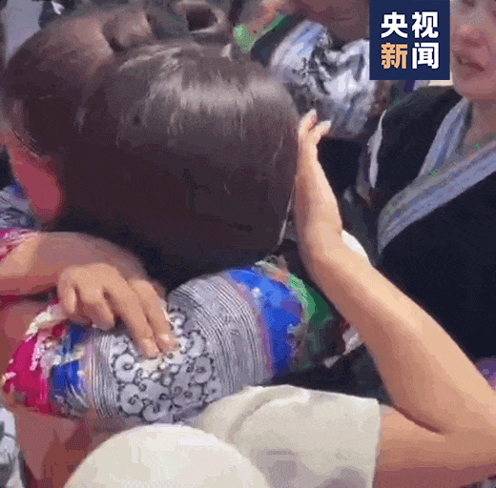
03
法律审判
2024年10月11日，案件在贵阳市中级人民法院重审一审开庭，余华英被控拐卖儿童人数从11人增至17人。
2024年10月25日，贵阳市中级人民法院再次认定余华英犯罪情节特别严重，社会危害性极大，依法判决被告人余华英犯拐卖儿童罪，判处死刑，剥夺政治权利终身，并处没收个人全部财产。余华英当庭表示上诉。
2024年12月19日，余华英拐卖儿童案在贵州省高级人民法院重审二审开庭。贵州省高级人民法院当庭作出裁定，驳回余华英上诉，维持一审死刑判决。本裁定为终审裁定，余华英不能再次上诉。

Slide 12
第
4
部
分
我们与恶魔的距离

Slide 13
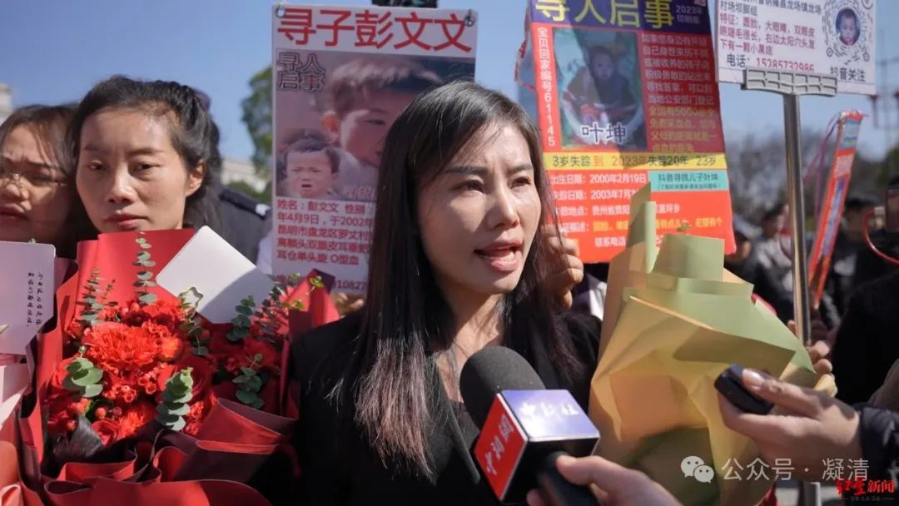
04
我们与恶魔的距离
如果你是杨妞花
“余华英，你还记得我吗？”
——被拐26年的杨妞花在法庭上含泪质问。
5岁的噩梦：1995年，杨妞花被余华英从贵州拐至河北，因“不好卖”遭受虐待，头顶至今留有烫伤疤痕。2022年，杨妞花通过短视频寻亲成功，并协助警方锁定余华英。2023年，余华英落网，却在庭审中狡辩“生活所迫”。

Slide 14
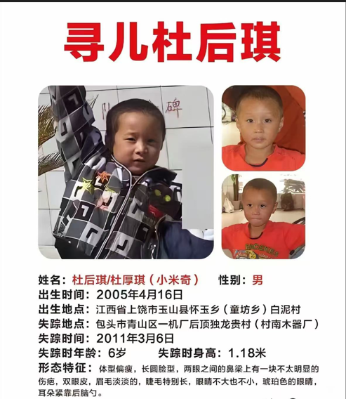
04
我们与恶魔的距离
如果你是杜小华
13年寻子路，走遍中国每一寸土地。他说：“我拍手称快，但还有千万个‘余华英’在阴影里窥伺。”。他是知名寻亲家长，其儿子杜后琪（小米奇）于2011年在内蒙古包头市失踪，至今未找到。他因长期参与打拐行动，成为电影《亲爱的》中韩德忠的人物原型之一。余华英案中，杜小华并非直接受害者，但作为寻亲群体代表，他持续关注案件进展并推动法律严惩人贩子。

Slide 15
第
4
部
分
个人启示

Slide 16
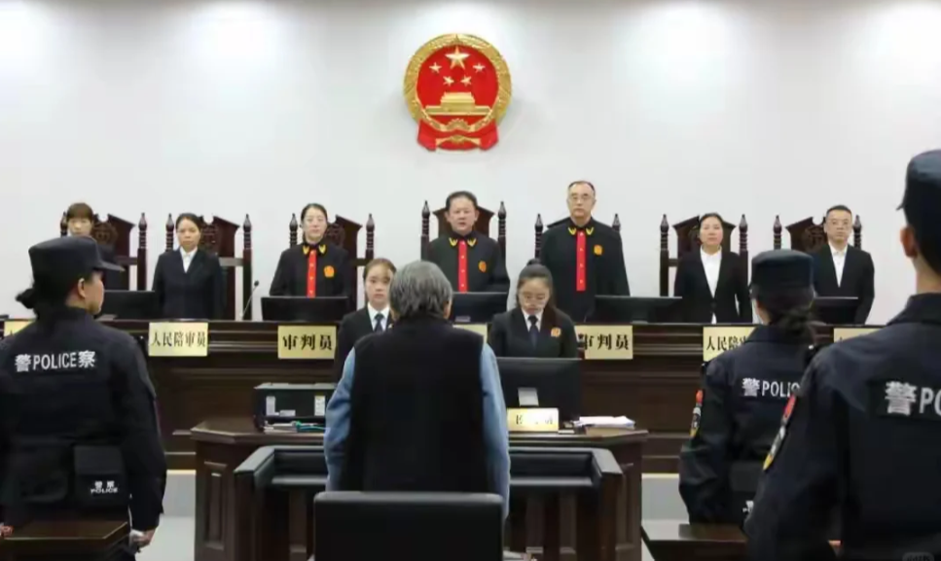
05
个人启示
1.道德沦丧的代价
余华英从一位母亲蜕变为拐卖儿童的恶魔，这一转变令人震惊，也让我们深刻反思人性的脆弱与道德的重要性。她的行为不仅摧毁了无数家庭的幸福，也让自己陷入了万劫不复的深渊。这警示我们，无论面对何种困境，都不能放弃对道德的坚守，更不能以牺牲他人为代价来换取自身的利益。人性的光辉在于善良与责任，我们应当时刻警醒，珍视这份光辉，守护好心中的道德底线。

Slide 17
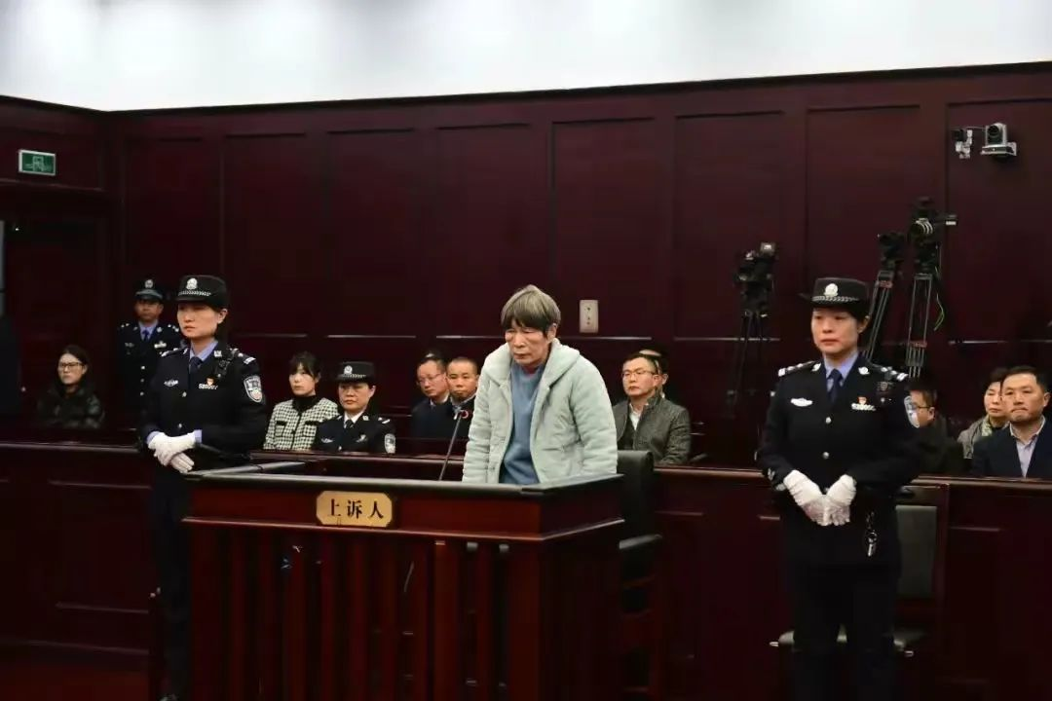
05
个人启示
2.正义的力量
余华英虽然一度逍遥法外，但最终难逃法律的严惩。这一事件彰显了正义的力量，也让我们看到法律与社会监督的重要性。法律是维护社会秩序和公平正义的基石，而社会的监督则是法律得以有效实施的重要保障。我们应该相信正义终将到来，同时也要积极参与到社会监督中来，共同维护法律的尊严和社会的公正。只有这样，才能让犯罪分子无处遁形，让社会更加和谐稳定。

Slide 18

05
个人启示
1.道德沦丧的代价
3.思考法律的意义
人权的理解：人权是指每个人作为人类成员所固有的权利，包括生命权、自由权、人身安全等基本权利。在讨论像拐卖儿童这样的问题时，我们需要认识到每个孩子都有权在一个安全、健康的环境中成长，而不应受到任何形式的剥削或伤害。对拐卖儿童立法，正是为了保护这些最基本的人权。
立法的重要性：制定严格的法律法规以打击拐卖儿童的行为，不仅是对受害者权益的保护，也是对潜在犯罪者的威慑。通过法律手段明确界定何为非法行为，并对其施加相应的惩罚，可以有效地减少此类悲剧的发生，维护社会正义。

Slide 19
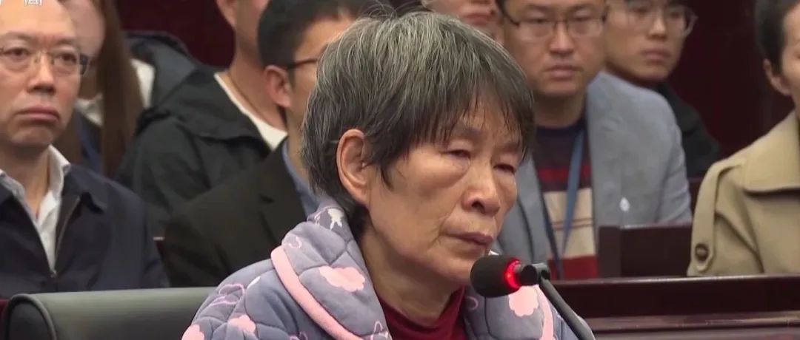
05
个人启示
4.预防与关爱
余华英事件暴露出社会对弱势群体的关爱不足和预防机制的缺失。拐卖儿童等犯罪往往针对的是那些缺乏保护能力的弱势群体。因此，我们需要加强对这些群体的关爱和帮助，从源头上减少犯罪的发生。同时，构建全面的预防机制也是至关重要的。政府、学校、家庭以及社会各界都应该共同努力，加强宣传教育，提高公众的安全意识和防范能力。只有这样，才能为弱势群体提供有力的保护，让他们在安全的环境中健康成长。

Slide 20
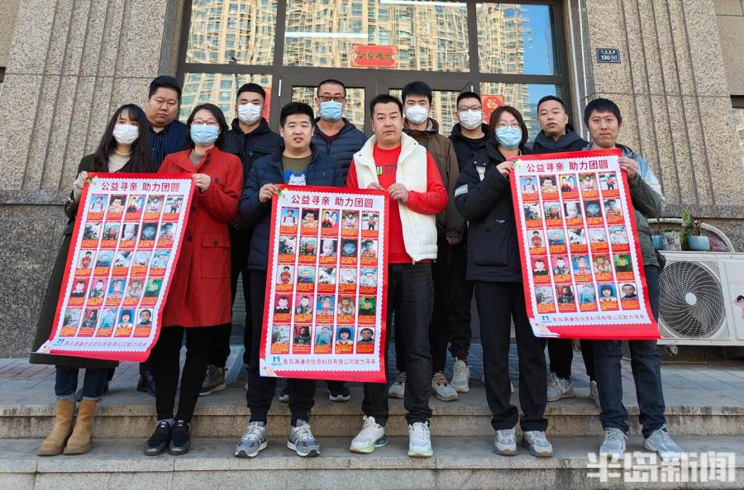
05
个人启示
5.联系自身实际
提高意识与参与公益活动：作为学生，虽然我们可能无法直接参与到案件的解决过程中，但我们可以通过参与或发起相关的公益活动来提升社会对此问题的关注度。例如，我们可以积极利用微博、微信朋友圈、抖音等社交平台分享有关“宝贝回家”项目的信息，扩大失踪儿童信息的传播范围，帮助那些失去孩子的家庭找到他们的孩子。

Slide 21
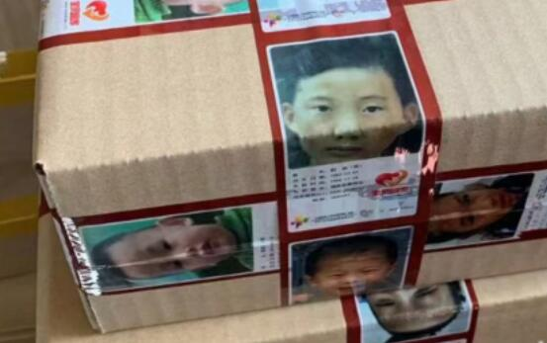
05
个人启示
5.联系自身实际
日常生活中的小行动：在日常生活中，我们可以做一些小事来支持反拐工作，比如留意快递包装上是否有可能被用于传播寻亲信息的空间；乘坐出租车或者公交车时，注意车内是否有张贴寻亲启事，并主动了解相关信息以便必要时提供帮助。

Slide 22

05
个人启示
5.联系自身实际
培养同理心与社会责任感：鼓励同学们从心底关心这一社会问题，不仅仅停留在表面的认知上，而是真正地将自己置于受害者及其家庭的角度去思考问题，培养强烈的社会责任感和服务意识。

Slide 23
谢谢观看
经最高人民法院核准，2025年2月28日，贵州省贵阳市中级人民法院依照法定程序对余华英执行死刑，检察机关依法派员临场监督。

